Slide 1
Модуль адаптера магистрали и таймер
Содержание:
Структура вычислительной части ЭСПУ.
Адаптер магистрали и таймера.
Обмен информацией между микропроцессором и внешними устройствами.

Slide 2

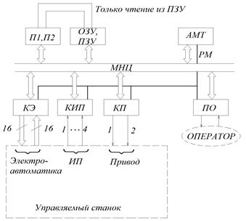
Структура вычислительной части ЭСПУ
В цифровую вычислительную часть ЭСПУ входят следующие модули: модуль процессора (ПРЦ), модуль оперативного запоминающего устройства (ОЗУ), модуль адаптера магистрали и программируемый таймер (АМТ).
Структурная схема ЭСПУ

Slide 3
Адаптер магистрали и таймера
Адаптер магистрали и таймер­­­­­­­ — служат для управления обмена данными между процессором и устройствами связи с объектом управления (станком), которые подключены к общей магистрали МНЦ и имеют интерфейс, отличный от интерфейса самого УЧПУ.
Таймер, входящий в ячейку AMT, предназначен для отсчета интервалов времени, программно задаваемых процессором в виде двоичного кода, выдачи этих сигналов по определенному правилу и выдачи сигнала прерывания на процессор по запросам.

Slide 4
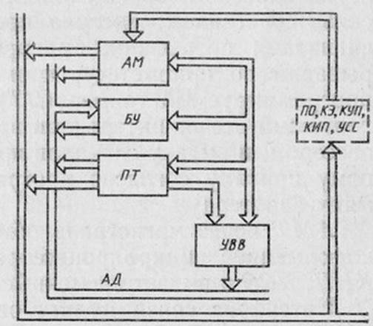
Структурная схема модуля АМТ

Slide 5
Адаптер магистрали и таймер включают в себя следующие узлы:
узел ввода-вывода (УВВ) ;
блок управления (БУ) ;
адаптер магистрали (AM) ;
программируемый таймер (ПТ) .
AMT через магистраль обмена управляет обменом информацией микропроцессора с МО, КЭ, КУП, КИП, УСС и выдает временные интервалы управления.

Slide 6
Обмен информацией между микропроцессором и внешними устройствами.
Информационная связь между устройствами вычислительной системы осуществляется через магистраль.
Магистраль — это набор электронных линий, связывающих воедино процессор, память и периферийные устройства (ПУ).
В зависимости от функционального назначения все множество интерфейсов можно разделить на три типа:
машинные ;
системно-модульные ;
системно-приборные .
Существуют три основные типовые структуры микропроцессорных систем:
Магистральная ;
магистрально-каскадная ;
магистрально-радиальная.

Slide 7
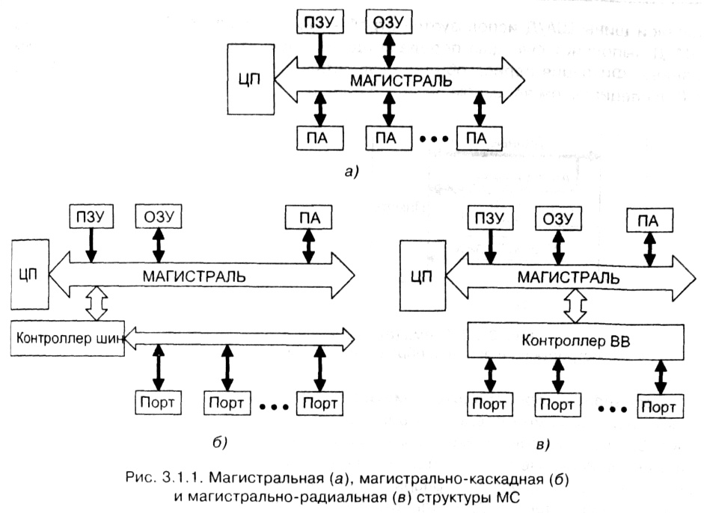
Магистральная (а), магистрально-каскадная (б) и магистрально-радиальная (в) структуры МС

Slide 8
Магистральная структура основана на следующем принципе действия. Если число каналов у центрального модуля меньше требуемого числа, то отдельные модули связывают с центральным модулем через общую магистраль с последовательным во времени адресным обращением. При каждом обращении (опросе) к центральному модулю подключается только тот модуль, адрес которого вызывается программой.
В магистрально-каскадной структуре отдельные модули подключаются к контроллеру шины с помощью дополнительного общего канала, например, магистрали или шины ввода/вывода, т.е. по магистральной схеме.
В магистрально-радиальной структуре каждый модуль подключается к контроллеру шины с помощью индивидуального канала, т.е. по радиальной схеме.

Slide 9
КОНЕЦ
Спасибо за просмотр =)

